Slide 1

Capstone Design (2)
12th week : Life Sports Total Solution
Date | 2019.05.20
Presenter | 금강현
Team | 공찬형, 금강현, 이동현

Slide 2
Index
Implementation
Schedule
Q & A

Slide 3
Implementation

Slide 4

1. Implementation : Server
WAR file import error occurred
Decided to separate web, app server
Focus on front UI development
Web + App Server
Web Server for
Administrator page
App Server for
Client App

Slide 5
2. Implementation : UI Design
Screen flow chart
: Developed
: Undeveloped
HeaderInfo
Login
Register
Register2
Mypage
JoinedTeam
TeamInfo
MainIndividual
ReservationStatus
MatchingStatus
SelectType
SelectSports
SelectRegion
FavoriteGymList
SelectPlan
ReservationCheck
JoinPlayerList
JoinPlayerDetail

Slide 6
2. Implementation : UI Design
MainTeam
TeamInfo
TeamGameResult
ResultDetail
TeamMemberList
TeamMemberDetail
The total number of screens is 20, and about 7~8 will be added
Only the UI has been developed and needs to connect to the server
3 Entry Point : Header / Personal Main / Team Main

Slide 7
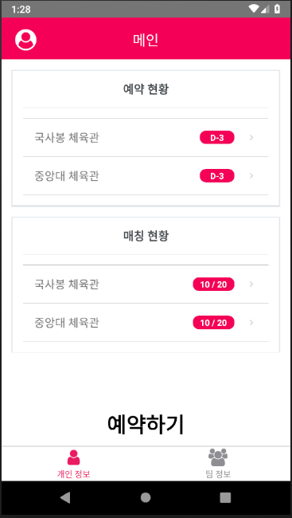
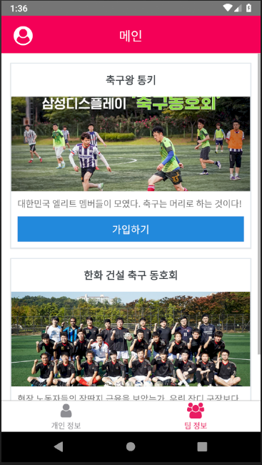
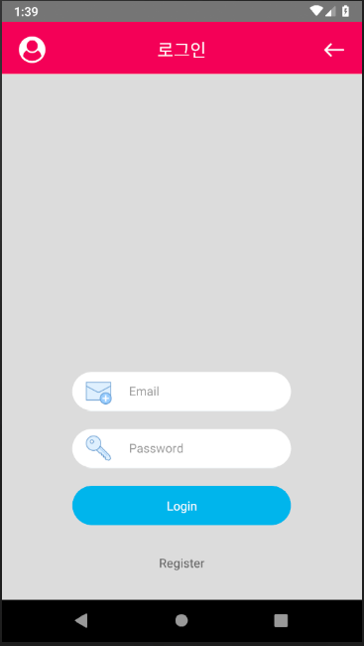
2. Implementation : Main
Personal Info
Team Info
Login

Slide 8
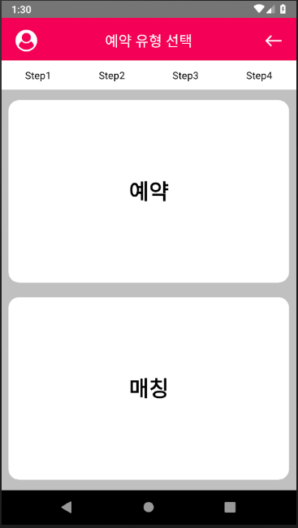
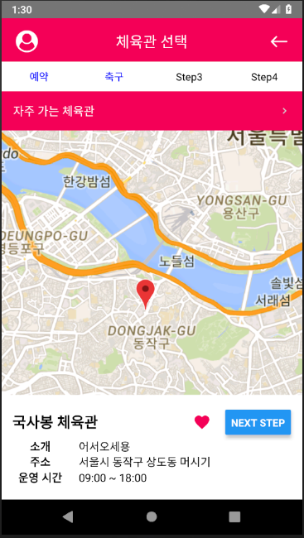
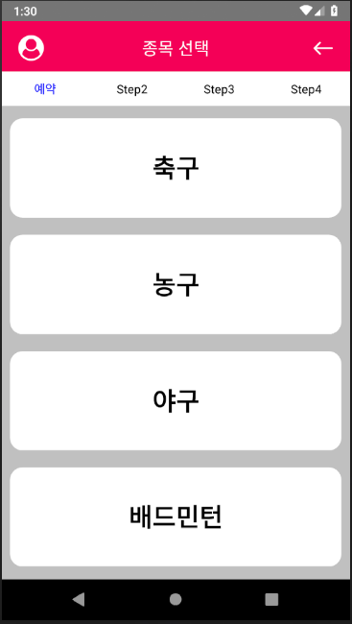
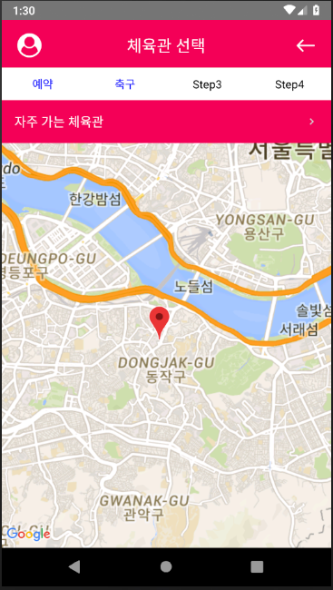
2. Implementation : Select Gym

Slide 9
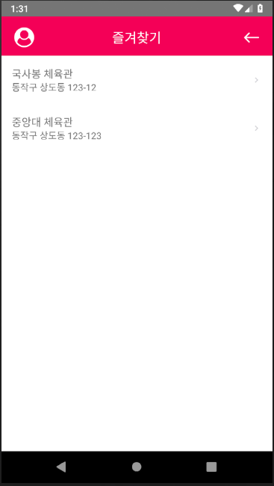
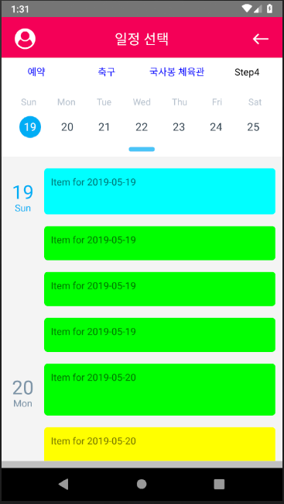
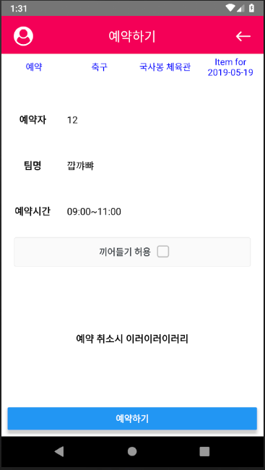
2. Implementation : Reservation
Favorite
Select Plan
Reservation Check

Slide 10
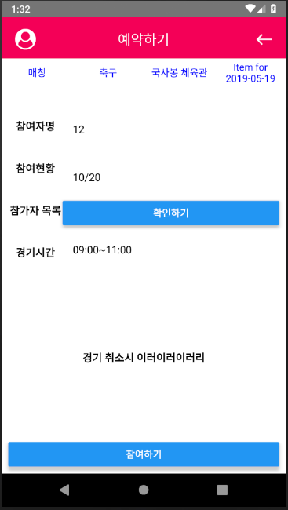
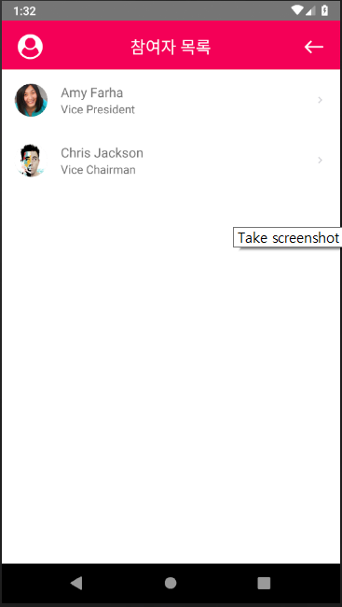
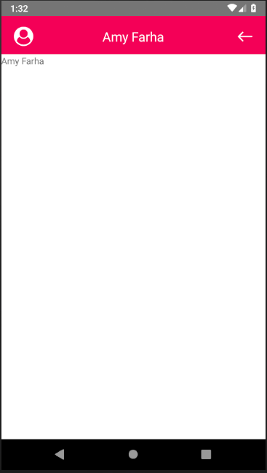
2. Implementation : Reservation
Matching Check
Participant
Participant Profile

Slide 11
2. Implementation : Team
Team Main

Slide 12
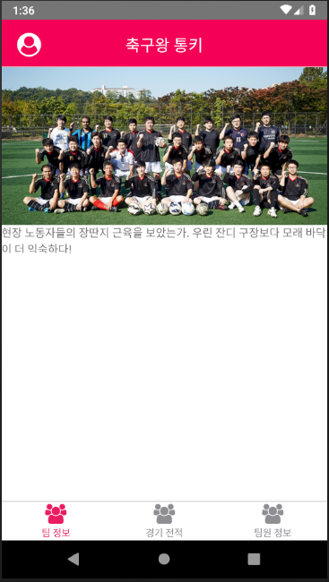
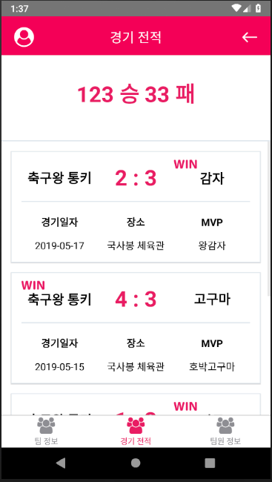
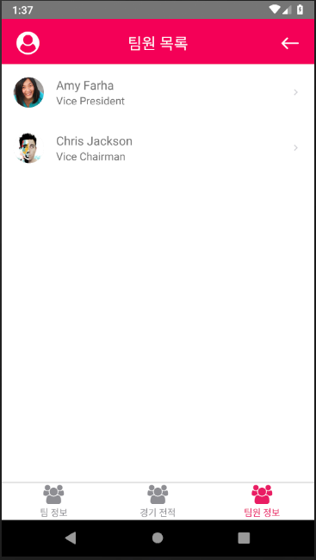
2. Implementation : Team
Matching Check
Participant
Participant Profile

Slide 13
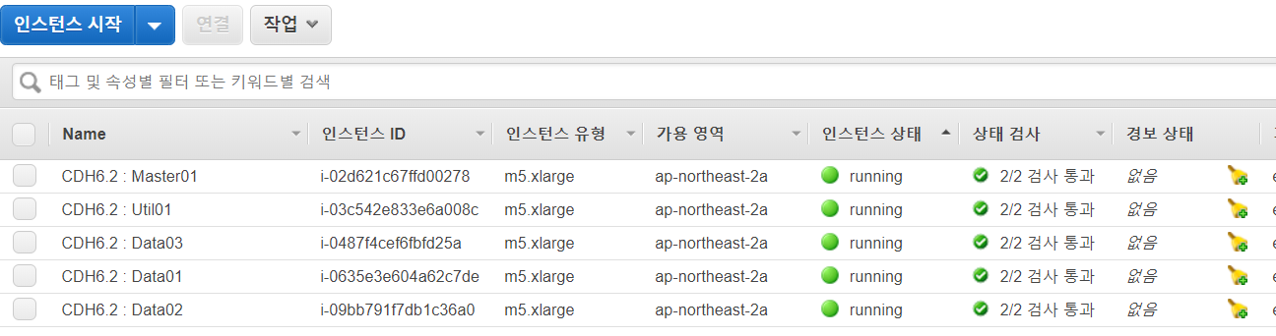
3. Implementation : Hadoop Cluster Construction
Construct Hadoop cluster using 5 EC2 instances
Use Elastic IP to be able to connect cluster from anywhere
Use m5.xlarge instance type (RAM : 16GB, #of cores : 4)
Notes:
Spring Base Structure Developed
Servlet configure : RequestMapping을 위한 기본 설정
Maven configure : 배포 및 외부 라이브러리 사용을 위한 Maven Pom.xml 설정
Interceptor Implementation : 로그인 세션 유지 및 페이지 권한 설정을 위한 Pre-Post Interceptor 구현
Controller Implementation : Dispatch된 Request를 분기하여 처리하기 위한 Method를 선언 및 구현.
Business Logic Implementation(Service Layer) : Controller가 이용할 서비스 모듈 (데이터베이스로 자료를 읽거나, 해당 자료를 통한 연산 등) 구현
Database Connection(Mybatis – MySql) : 데이터베이스 쿼리 처리를 위한 Mybatis 설정. 기초 쿼리 구현 및 데이터베이스 접근을 위한 DAO객체 구현.
View Resolver (JSP, JSTL) : Spring MVC에 따른 View 구현. JSP, JSTL를 이용하여 페이지 개발.

Slide 14
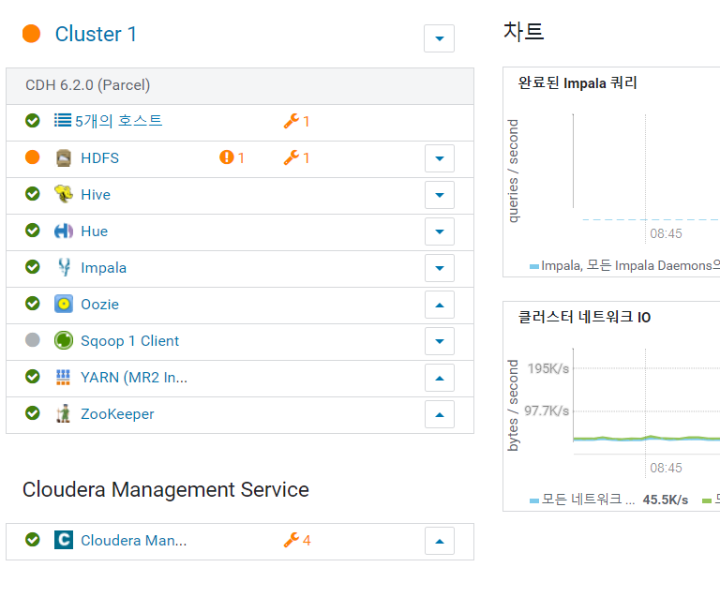
3. Implementation : Hadoop Cluster Construction
Able to access Cloudera manager Web services
Cloudera manager provides useful information about managing cluster
Add ‘Sqoop’ service for data import / export
Configuration modification for stable cluster management
Get rid of yellow / red lights for each service
HDFS : Lack of disk size
Sqoop : Gateway(State no need)
Notes:
Spring Base Structure Developed
Servlet configure : RequestMapping을 위한 기본 설정
Maven configure : 배포 및 외부 라이브러리 사용을 위한 Maven Pom.xml 설정
Interceptor Implementation : 로그인 세션 유지 및 페이지 권한 설정을 위한 Pre-Post Interceptor 구현
Controller Implementation : Dispatch된 Request를 분기하여 처리하기 위한 Method를 선언 및 구현.
Business Logic Implementation(Service Layer) : Controller가 이용할 서비스 모듈 (데이터베이스로 자료를 읽거나, 해당 자료를 통한 연산 등) 구현
Database Connection(Mybatis – MySql) : 데이터베이스 쿼리 처리를 위한 Mybatis 설정. 기초 쿼리 구현 및 데이터베이스 접근을 위한 DAO객체 구현.
View Resolver (JSP, JSTL) : Spring MVC에 따른 View 구현. JSP, JSTL를 이용하여 페이지 개발.

Slide 15
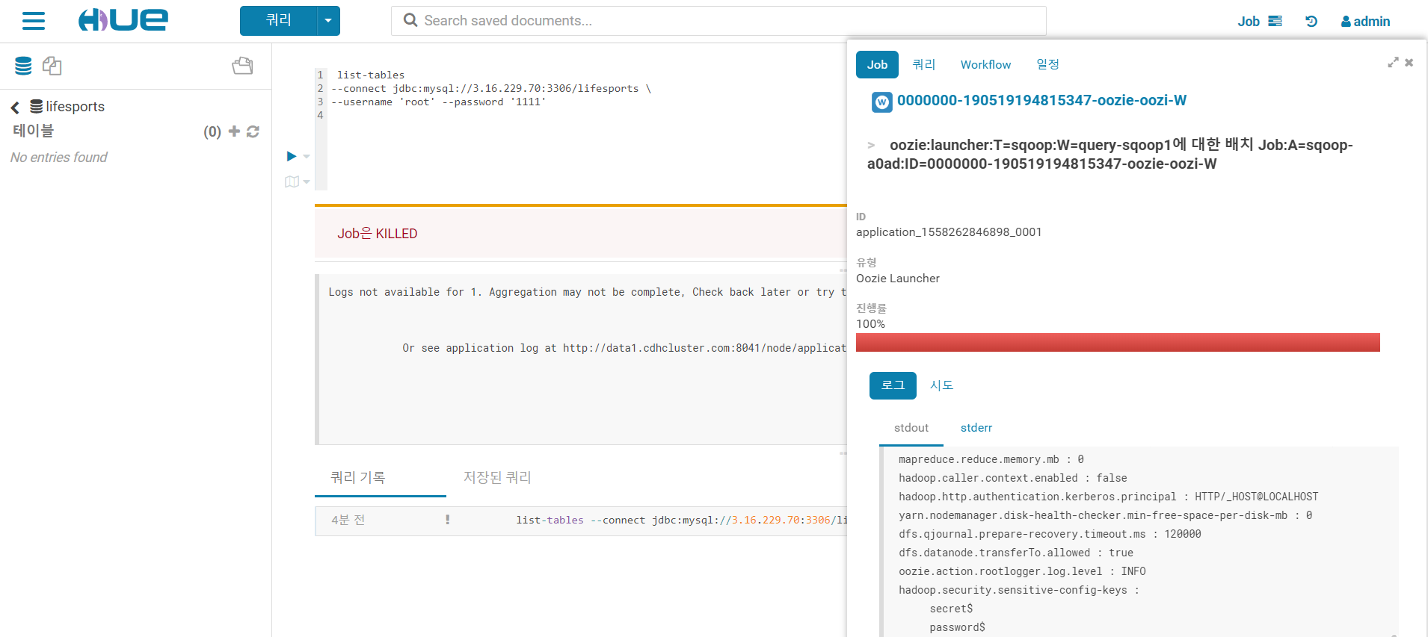
3. Implementation : Hadoop Cluster Construction
Use HUE service (Hadoop User Interface) for using each service in Hadoop eco-system
Below is the test for printing out the list of tables in MySQL database server
Right side of the screen shot show the job browser which show if the task has been completed successfully or not with the reasons of failure.
list-tables
--connect jdbc:mysql://3.16.229.70:3306/lifesports
--username ‘root’ –password ‘1111’
Job browser
Notes:
Spring Base Structure Developed
Servlet configure : RequestMapping을 위한 기본 설정
Maven configure : 배포 및 외부 라이브러리 사용을 위한 Maven Pom.xml 설정
Interceptor Implementation : 로그인 세션 유지 및 페이지 권한 설정을 위한 Pre-Post Interceptor 구현
Controller Implementation : Dispatch된 Request를 분기하여 처리하기 위한 Method를 선언 및 구현.
Business Logic Implementation(Service Layer) : Controller가 이용할 서비스 모듈 (데이터베이스로 자료를 읽거나, 해당 자료를 통한 연산 등) 구현
Database Connection(Mybatis – MySql) : 데이터베이스 쿼리 처리를 위한 Mybatis 설정. 기초 쿼리 구현 및 데이터베이스 접근을 위한 DAO객체 구현.
View Resolver (JSP, JSTL) : Spring MVC에 따른 View 구현. JSP, JSTL를 이용하여 페이지 개발.

Slide 16
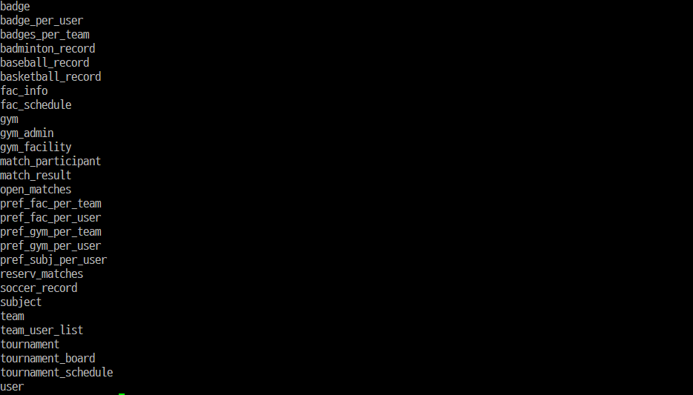
3. Implementation : Hadoop Cluster Construction
Using Hue for sqoop service failed so that use CLI for getting a sqoop job result
Probably because of the permission ( Solving the problem is ongoing…)
Imports tables from MySQL to HDFS using Sqoop CLI
Notes:
Spring Base Structure Developed
Servlet configure : RequestMapping을 위한 기본 설정
Maven configure : 배포 및 외부 라이브러리 사용을 위한 Maven Pom.xml 설정
Interceptor Implementation : 로그인 세션 유지 및 페이지 권한 설정을 위한 Pre-Post Interceptor 구현
Controller Implementation : Dispatch된 Request를 분기하여 처리하기 위한 Method를 선언 및 구현.
Business Logic Implementation(Service Layer) : Controller가 이용할 서비스 모듈 (데이터베이스로 자료를 읽거나, 해당 자료를 통한 연산 등) 구현
Database Connection(Mybatis – MySql) : 데이터베이스 쿼리 처리를 위한 Mybatis 설정. 기초 쿼리 구현 및 데이터베이스 접근을 위한 DAO객체 구현.
View Resolver (JSP, JSTL) : Spring MVC에 따른 View 구현. JSP, JSTL를 이용하여 페이지 개발.

Slide 17








3. Implementation : Hadoop Cluster Construction
Scheduling
Batch Data
Asynchronous
HDFS
Import
Export
Streaming Data
Notes:
Spring Base Structure Developed
Servlet configure : RequestMapping을 위한 기본 설정
Maven configure : 배포 및 외부 라이브러리 사용을 위한 Maven Pom.xml 설정
Interceptor Implementation : 로그인 세션 유지 및 페이지 권한 설정을 위한 Pre-Post Interceptor 구현
Controller Implementation : Dispatch된 Request를 분기하여 처리하기 위한 Method를 선언 및 구현.
Business Logic Implementation(Service Layer) : Controller가 이용할 서비스 모듈 (데이터베이스로 자료를 읽거나, 해당 자료를 통한 연산 등) 구현
Database Connection(Mybatis – MySql) : 데이터베이스 쿼리 처리를 위한 Mybatis 설정. 기초 쿼리 구현 및 데이터베이스 접근을 위한 DAO객체 구현.
View Resolver (JSP, JSTL) : Spring MVC에 따른 View 구현. JSP, JSTL를 이용하여 페이지 개발.

Slide 18
Schedule

Slide 19
4. Personal Project Schedule
Lee, Donghyun : DB Construction & Data Analysis, Recommendation Implementation
Dates | March |  |  |  | April |  |  |  |  | May |  |  |  | June
Task Descriptions | 4 | 11 | 18 | 25 | 1 | 8 | 15 | 22 | 29 | 6 | 13 | 20 | 27 | 3 | 10 | 17
Team Organization |  |  |  |  |  |  | Midterm Demonstration & Presentation |  |  |  |  |  |  | Final Demonstration & Presentation
Subject Confirmation / Write out the Proposal
Data collection & Generation / Data modeling
Database Construction
Hadoop Installation / CDH Cluster Construction
Data Analysis using Hadoop Cluster
Test and Debugging
Preparing for Final Demo
Writing Manuals and Reports

Slide 20
4. Personal Project Schedule
Gong, Chanhyung : Web Structure construction, Web & app implementation
Dates | March |  |  |  | April |  |  |  |  | May |  |  |  | June
Task Descriptions | 4 | 11 | 18 | 25 | 1 | 8 | 15 | 22 | 29 | 6 | 13 | 20 | 27 | 3 | 10 | 17
Team Organization |  |  |  |  |  |  | Midterm Demonstration & Presentation |  |  |  |  |  |  | Final Demonstration & Presentation
Subject Confirmation / Write out the Proposal
Web UI Design
Web Structure Construction
Functional Implementation : Manager Web Site
Functional Implementation : Matching Service (App)
Functional Implementation : Ranking System (App)
Functional Implementation : Basic System (App)
Test and Debugging
Preparing for Final Demo
Writing Manuals and Reports

Slide 21
4. Personal Project Schedule
Geum, Kanghyeon : App Structure construction, Web & App implementation
Dates | March |  |  |  | April |  |  |  |  | May |  |  |  | June
Task Descriptions | 4 | 11 | 18 | 25 | 1 | 8 | 15 | 22 | 29 | 6 | 13 | 20 | 27 | 3 | 10 | 17
Team Organization |  |  |  |  |  |  | Midterm Demonstration & Presentation |  |  |  |  |  |  | Final Demonstration & Presentation
Subject Confirmation / Write out the Proposal
App UI Design
App Structure Construction
Functional Implementation : Manager Web Site
Functional Implementation : Reservation (App)
Functional Implementation : Matching Service (App)
Functional Implementation : Ranking System (App)
Functional Implementation : Basic System (App)
Test and Debugging
Preparing for Final Demo
Writing Manuals and Reports

Slide 22
4. Project Schedule
Dates Task Descriptions | March |  |  |  | April |  |  |  |  | May |  |  |  | June
 | 4 | 11 | 18 | 25 | 1 | 8 | 15 | 22 | 29 | 6 | 13 | 20 | 27 | 3 | 10 | 17
Team Organization |  |  |  |  |  |  | Midterm Demonstration & Presentation |  |  |  |  |  |  | Final Demonstration & Presentation
Subject Confirmation / Write out the Proposal
Web UI Design
Web Structure Construction
Data collection & Generation / Data modeling
Database Construction
App UI Design
App Structure Construction
Functional Implementation : Manager Web Site
Functional Implementation : Reservation (App)
Hadoop Installation / CDH Cluster Construction
Data Analysis using Hadoop Cluster
Functional Implementation : Matching Service (App)
Functional Implementation : Ranking System (App)
Functional Implementation : Basic System (App)
Test and Debugging
Preparing for Final Demo
Writing Manuals and Reports

Slide 23
Q&A

